Slide 1
Organizaciones empresariales.
Funciones y organigramas

Slide 2
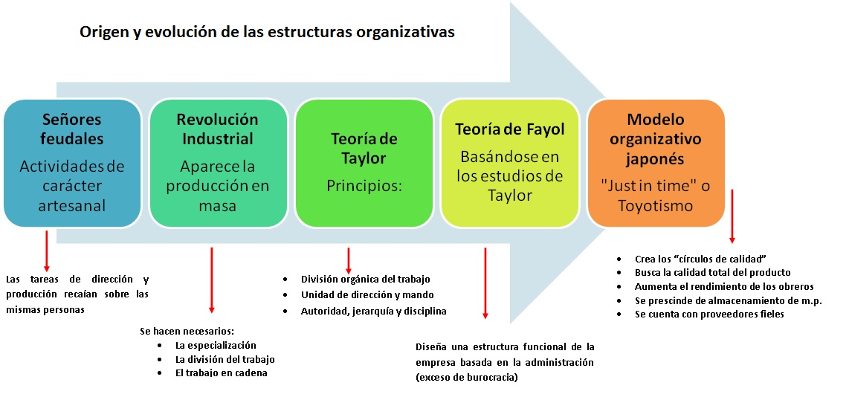
1.1. Origen y evolución de las organizaciones empresariales
Durante el siglo XX han sido numerosos los estudios que se han realizado acerca de la forma de organización de la empresa.
Frederick Winslow Taylor
Henry Fayol

Slide 3
1.2. Principios de las organizaciones empresariales
¿Qué hay que hacer?
Hemos de tener claro qué funciones son esenciales en la empresa para que funcione correctamente.
¿Cómo hay que hacerlo?
Nos referimos a los procesos a seguir. En este caso, hay que tener en cuenta la teoría clásica de Taylor sobre la división del trabajo y de la especialización del mismo.
¿Quién tiene que hacer cada cosa?
Saber en cada momento quiénes son las personas que, formando parte de la organización, intervienen directamente en el funcionamiento de la misma.

Slide 4
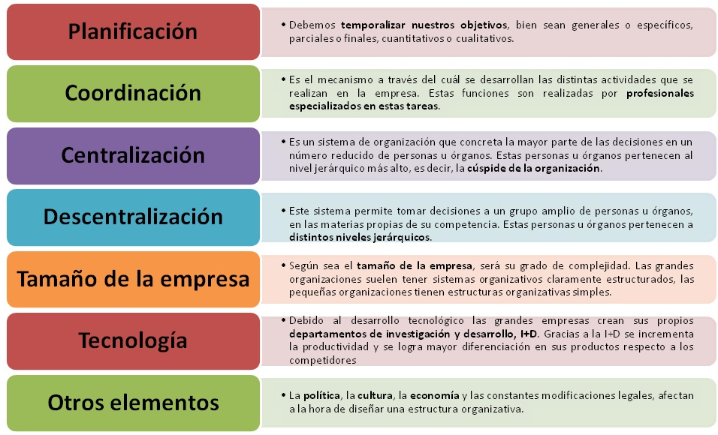
1.3. Diseñar una estructura organizativa

Slide 5
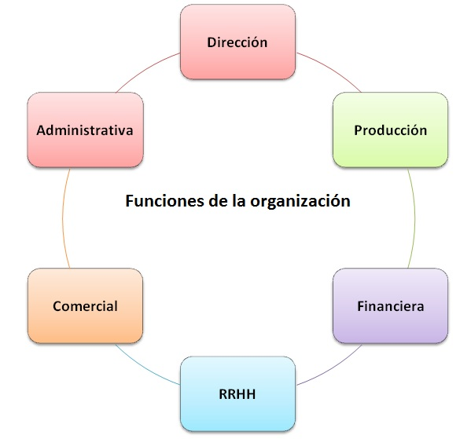
1.4. Las funciones en la organización

Slide 6
1.5. La función de dirección en la empresa
Niveles Directivos
Alta dirección
Dirección intermedia
Dirección operativa
Niveles de centralización o descentralización
Modelo autoritario o autocrático
Modelo participativo

Slide 7
1.6. Los departamentos. Áreas funcionales
Área de administración y recursos humanos
Área de contabilidad y finanzas
Área de producción
Área de venta y marketing

Slide 8
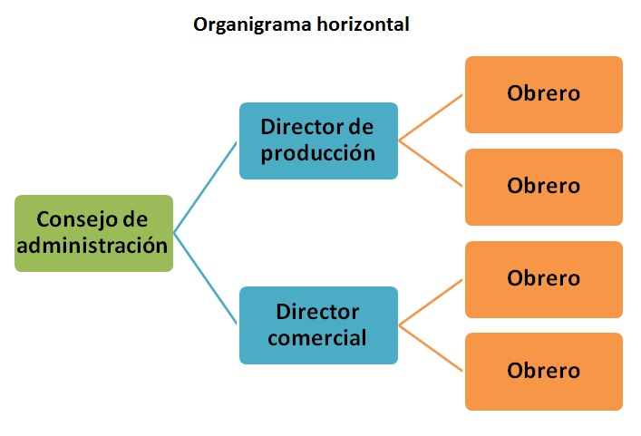
1.7. Concepto de organigrama
El organigrama es el instrumento que se utiliza en la empresa para plasmar de forma gráfica la estructura formal que tienen las organizaciones. A través del organigrama se puede conocer cómo se reparte el poder en la empresa y si las decisiones están centralizadas o descentralizadas.

